Slide 1
eBay网络云原生实践
陈佑雄、eBay上海 、PaaS & Network SIG

Slide 2
议程
数据边缘流量管理
基于硬件负载均衡
基于IPVS和Contour的云原生实践
数据中心流量管理
基于硬件负载均衡
基于IPVS和Istio的云原生实践
网络云原生的挑战
未来展望

Slide 3
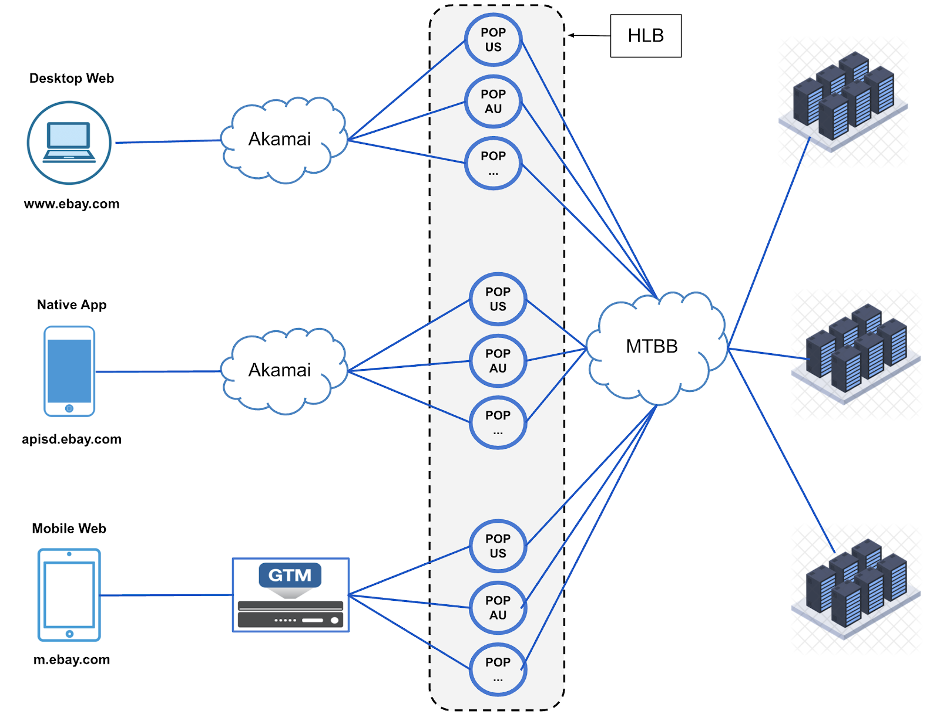
数据边缘流量管理-基于硬件负载均衡
边缘节点特征
外网流量经硬件负载均衡设备进入数据中心
接入点VIP数量少
L7规则多，近4000条L7规则
流量大，手机端应用日访问量达45亿次
边缘节点存在的问题
接入点节点数量有限
配置不够灵活
不支持弹性扩容

Slide 4
云原生(Cloud-Native)网络
全球分布(Globally distributed)
地理分布在全球各地，边缘节点（POP)最接近我们的客户
可扩展(Extensible)
从运维的角度看易扩展，便于流量迁移和管理
可伸缩(Elastic)
根据流量模式按需扩展以有效处理负载
高安全性(Secure)
抵御已知的网络安全威胁
为了支撑eBay不断增长的业务，需要构建高效可靠的云原生网络前端和边缘计算平台，云原生网络需要满足以下几点：

Slide 5
硬件负载均衡遇到的挑战
硬件负载均衡器具有较高的运行和配置成本
不易扩展，购物季流量过高需频繁迁移VIP，无法横向扩展
无法提供高可用性，其对故障域处理是的1 + 1而非N + 1
依赖第三方供应商来提供核心前端流量管理功能
eBay的应用基于微服务架构
微服务的体系结构导致负载均衡器数量的增加
超过3,000个公网VIP
边缘节点全球分布数量有限
eBay用户在美国以外的地区也有很高的流量，但边缘节点少
硬件负载均衡PoP配置需要消耗较多的人工，时间和成本

Slide 6
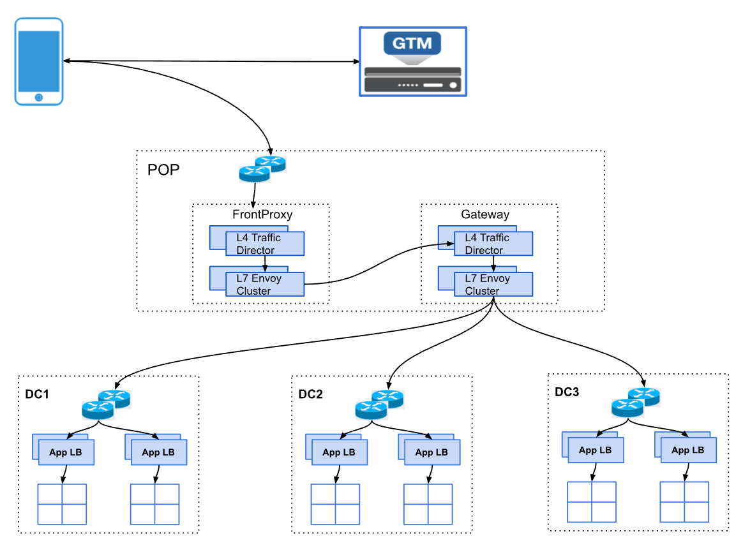
边缘节点拓扑架构
前端代理
TLS终结
TCP连接调优
顶层轻量化
网关
L7规则配置
流量管理
授权/认证/限速
替换Web层硬件负载均衡
安全控制
缓存
公网VIP启用Anycast

Slide 7
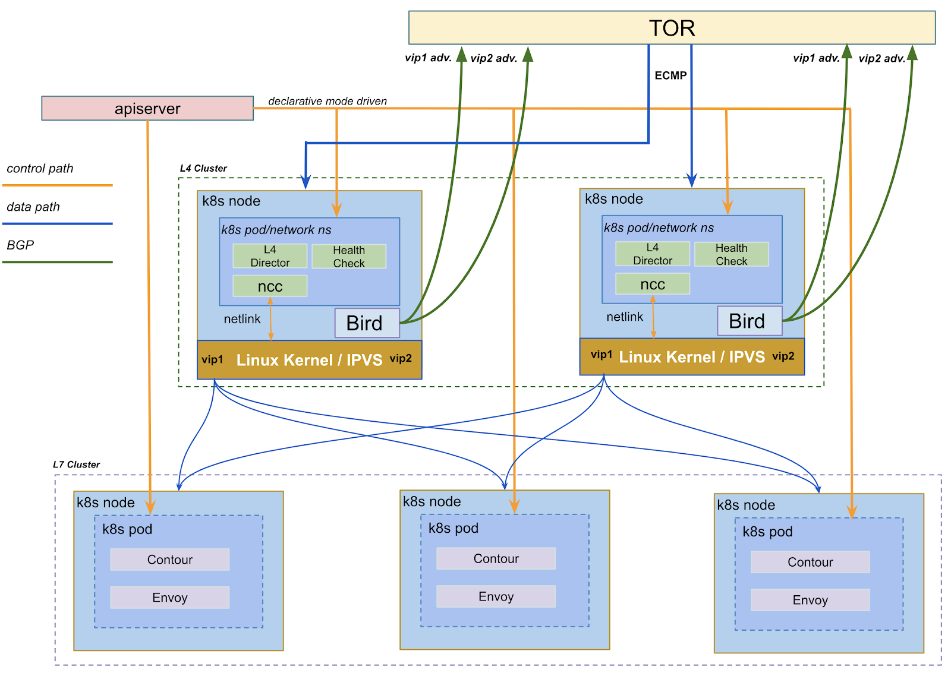
基于IPVS和Contour的边缘网关
L4基于IPVS
自定义的一致性哈希kernel模块作为IPVS调度器
基于k8s的控制面，k8s原生部署
可水平扩展
支持DSR
L7基于Contour
Contour管理边缘节点网关L7规则
证书自动化
L7规则从HLB全量迁移
BGP宣告VIP网段
不同domain配置专有L7集群

Slide 8
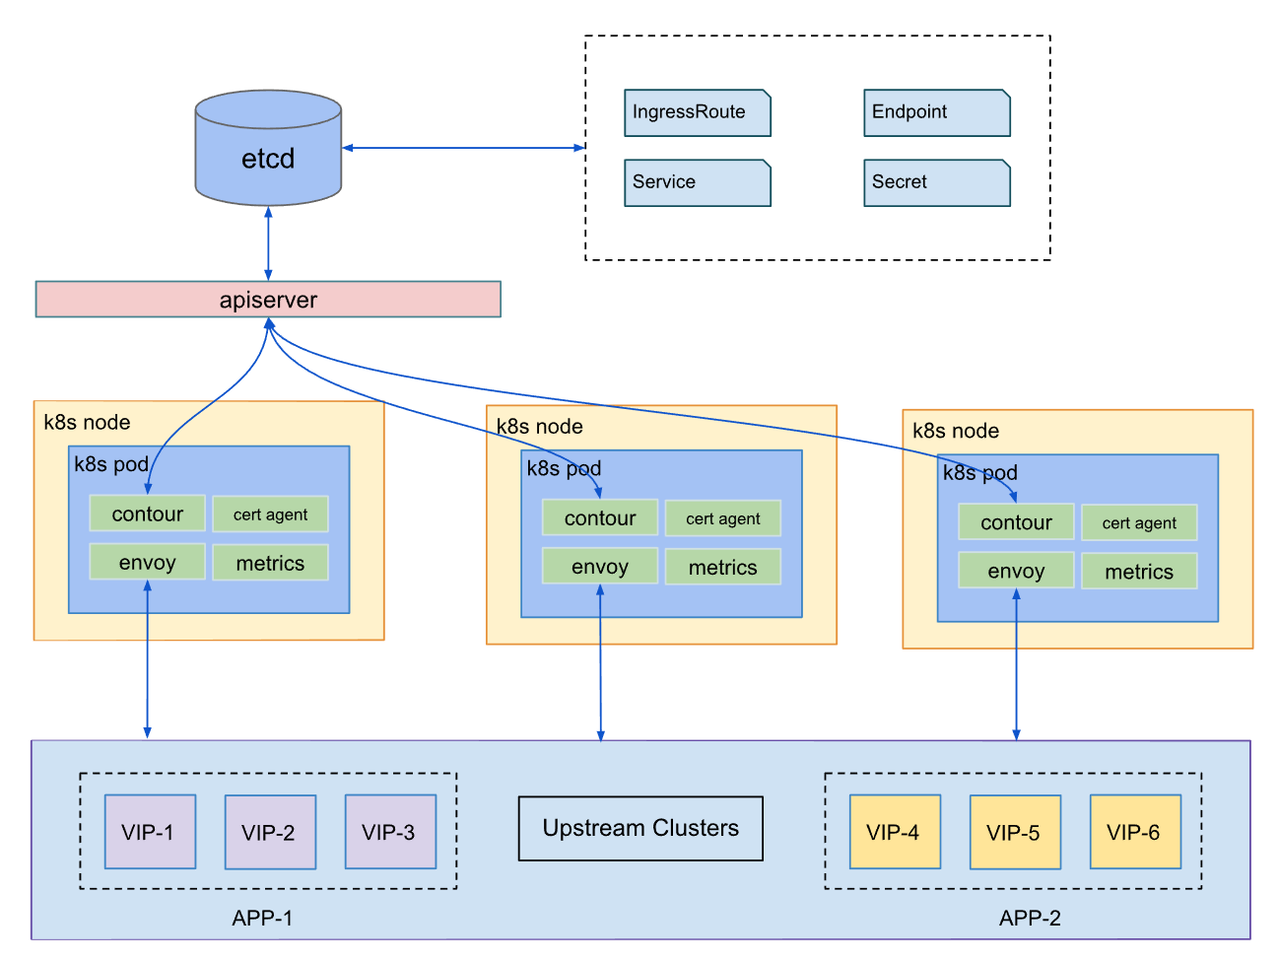
基于Contour的L7负载均衡
Contour作为边缘网关L7控制面
负责TLS终结
接收来自L4集群请求
集成eBay CA，证书生成自动化
边缘网关流量管理
负责南北向流量
硬件负载均衡负责上游集群健康检查
负责eBay公网流量
上游集群配置在硬件负载均衡

Slide 9
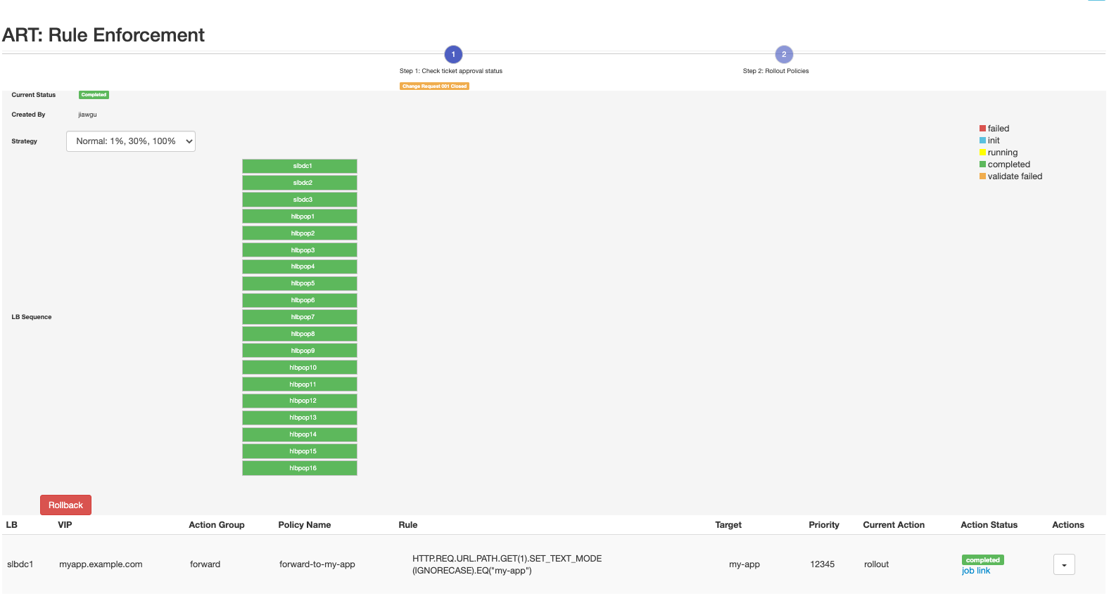
L7统一管理终端
统一管理软硬件负载均衡
多种发布策略
定义发布和回滚工作流程
软件负载均衡管理
Helm自动化部署L4/L7集群
自动化创建VIP
自动化生成证书
自动化初始L7规则

Slide 10
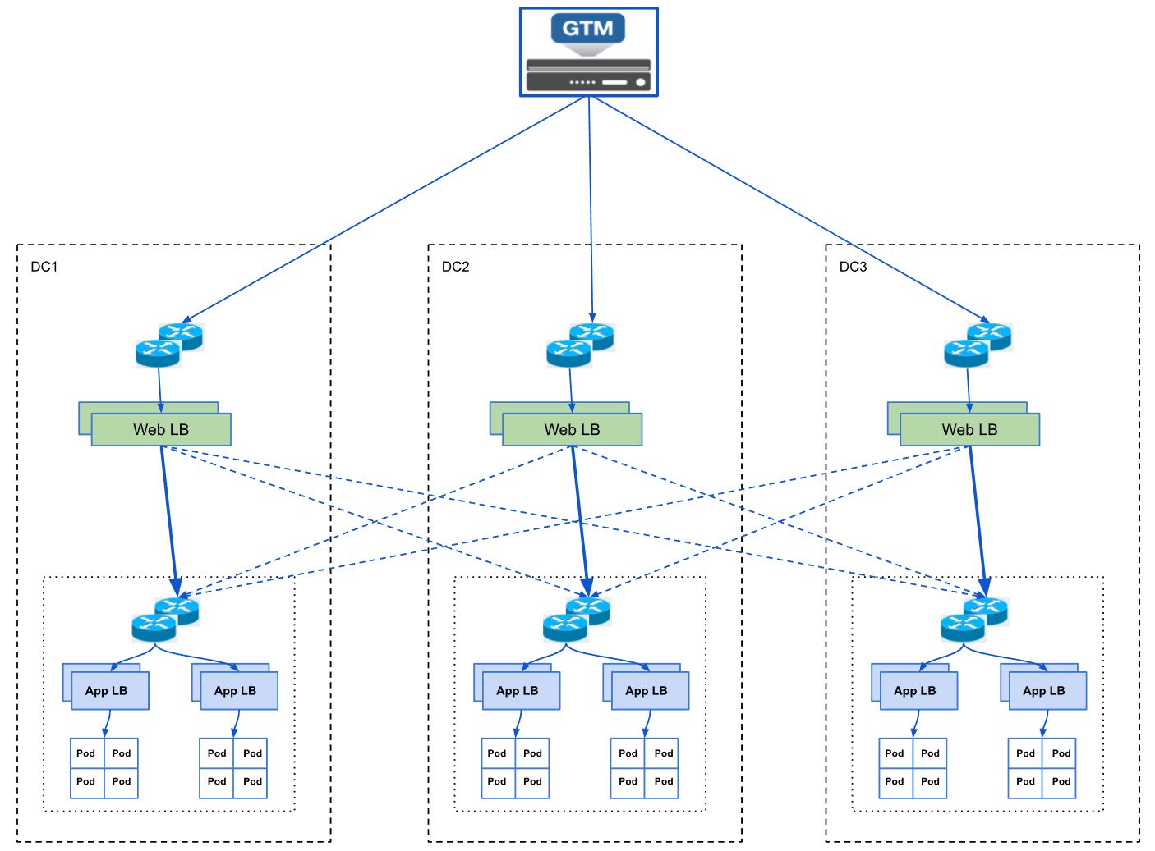
数据中心流量管理-基于硬件负载均衡
数据中心控制面特征
VIP数量众多
数据中心流量特征
服务间调用以南北流量为主
同时具有公网和内网VIP
VIP上配置有少量L7规则
生产应用跨三数据中心部署
99%请求转入本地数据中心
1%请求跨数据中心

Slide 11
规模化带来的挑战
3主数据中心，20边缘数据中心，100+ Kubernetes集群
规模化运营Kubernetes集群
总计100,000物理节点
单集群物理机节点规模高达 5,000
业务服务全面容器化，单集群
Pod实例可达 100,000
发布服务 5,000-10000
单集群多环境支持
功能测试、集成测试、压力测试共用单集群
不同环境需要彼此隔离
异构应用
云业务，大数据，搜索服务
多种应用协议
灰度发布
日益增长的安全需求
全链路TLS
可见性需求
访问日志
Tracing

Slide 12
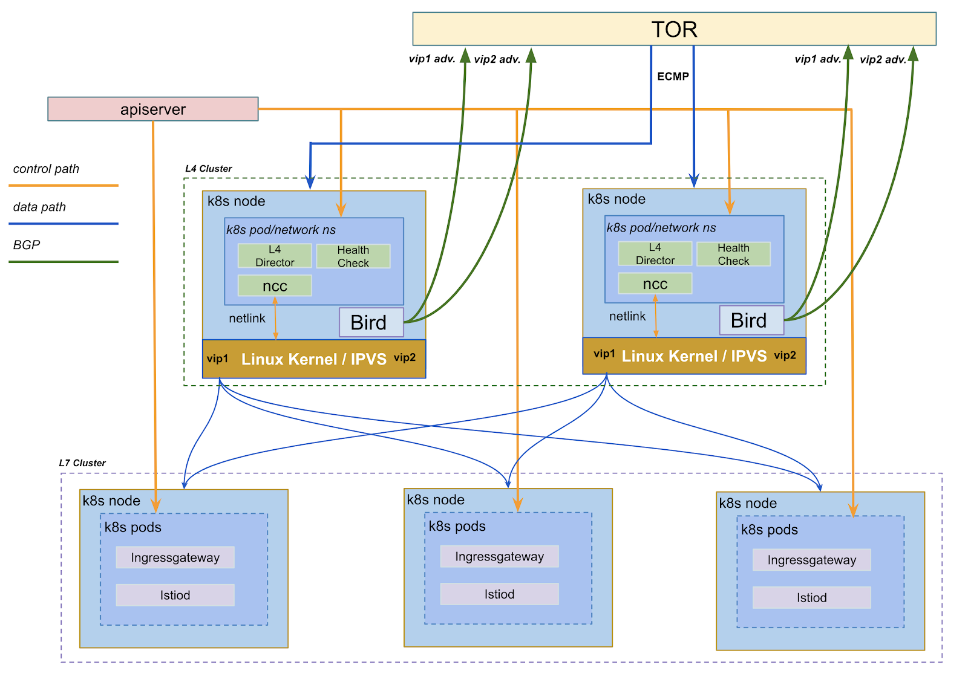
基于IPVS和Istio的云原生实践
L4基于IPVS
不同应用配置独立网关VIP
L7基于Istio
管理应用L7规则
自动化生成eBay证书
网格内部请求mTLS
为实现数据面和控制面隔离，不同环境配置专有L4集群
四层网关调度
配置基于IPIP协议规则
基于BGP VIP子网路由宣告
配置IngressGateway Tunnel设备
支持DSR
不同环境配置专有L7集群

Slide 13
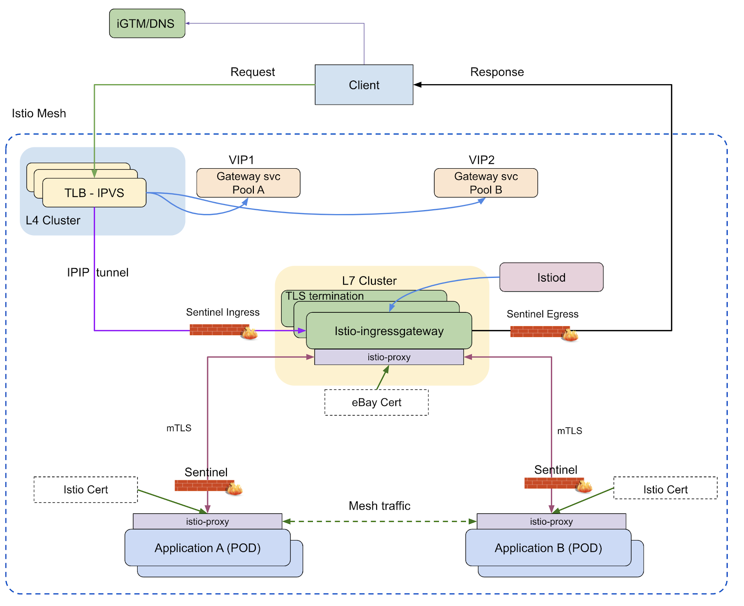
单集群部署
应用场景
LnP/Feature测试环境
全链路加密(E2E TLS)
软件负载均衡
L4基于IPVS
L7基于Istio
不同环境配置专有L4/L7集群
全链路加密
集成软件防火墙
IngressGateway单向TLS
网格内部请求mTLS

Slide 14
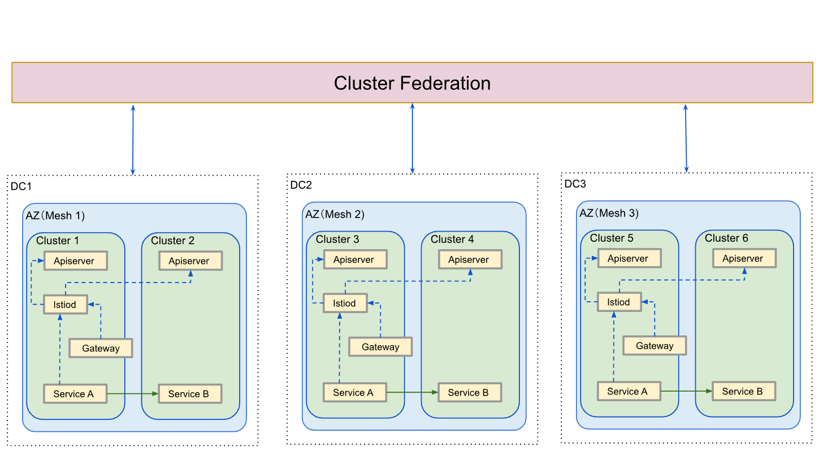
多集群部署
Kubernetes集群联邦
集群联邦APIServer作为访问入口
所有Kubernetes集群注册至集群联邦
可用区
数据中心中具有独立供电制冷设备的故障域
较小网络延迟
部署多个Kubernetes集群
多集群部署
同一个可用区为一个Mesh
采用Istio Primary-Remote部署方式
用同一RootCA签发Intermediate CA
相同环境TrustDomain相同
东西南北流量统一管控
同一可用区的服务调用基于Sidecar
跨可用区的服务调用基于Istio Gateway

Slide 15
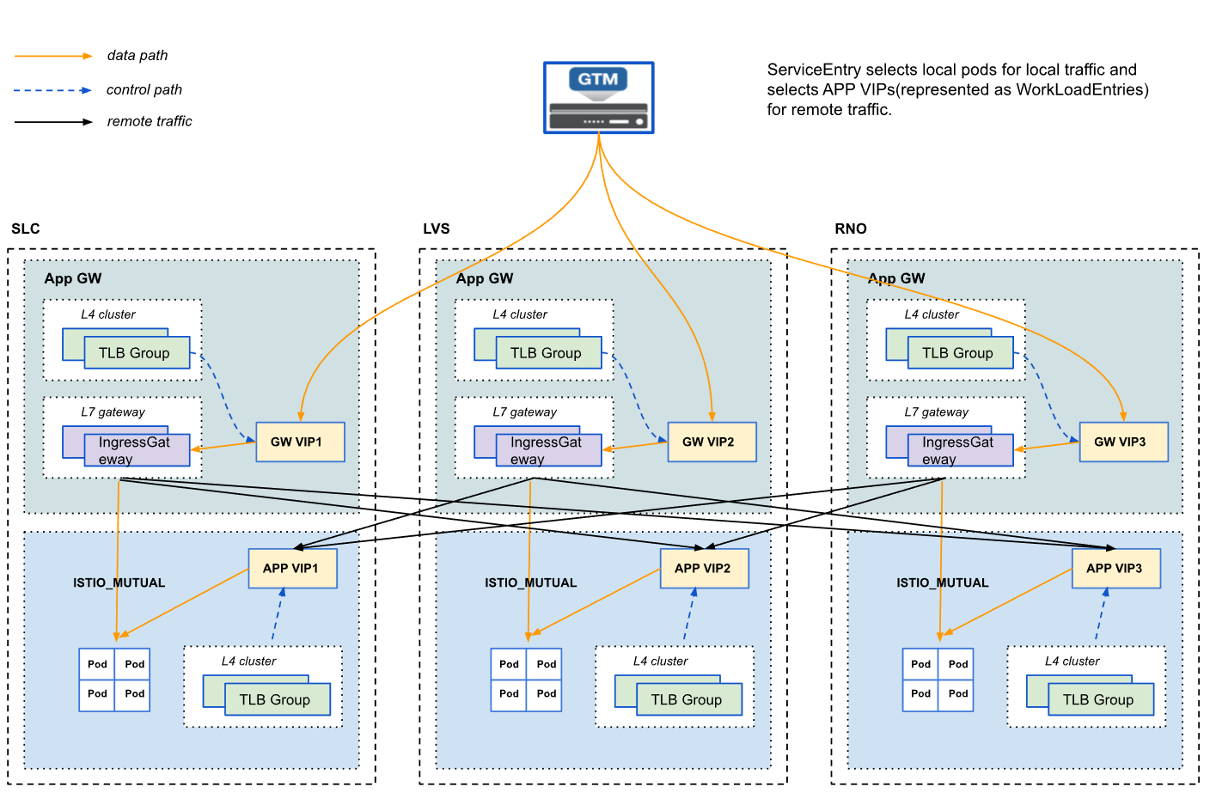
高可用接入方案
流量管理
L4 IPVS 为流量入口
集群本地流量经一层LB，远端流量经两层LB
同数据中心流量权重99%，跨数据中心流量权重1%
集群内部L7规则跨数据中心流量通过APP VIP
应用数据面为网关Envoy到Sidecar Envoy
故障容灾
Istio 网关宕机通过GTM切换流量到远端
本地集群应用宕机流量自动切换到远端

Slide 16
网络云原生的挑战
控制面Scalability问题 - Istio/Contour
VIP/L7规则数量
生态系统对接
流量监控
mTLS环境数据追踪
故障排除
规模化带来的挑战
3主数据中心
k8s集群Pod/Service数量
Istio Primary-Remote分区
20边缘数据中心
100+ Kubernetes集群

Slide 17
未来展望
全面替换硬件负载均衡设备
南北流量接入软件应用网关
构建基于Mesh流量管理
数据中心内部南北流量转成东西流量
数据平面加速Cilium

Slide 18
THANK YOU

